Slide 1
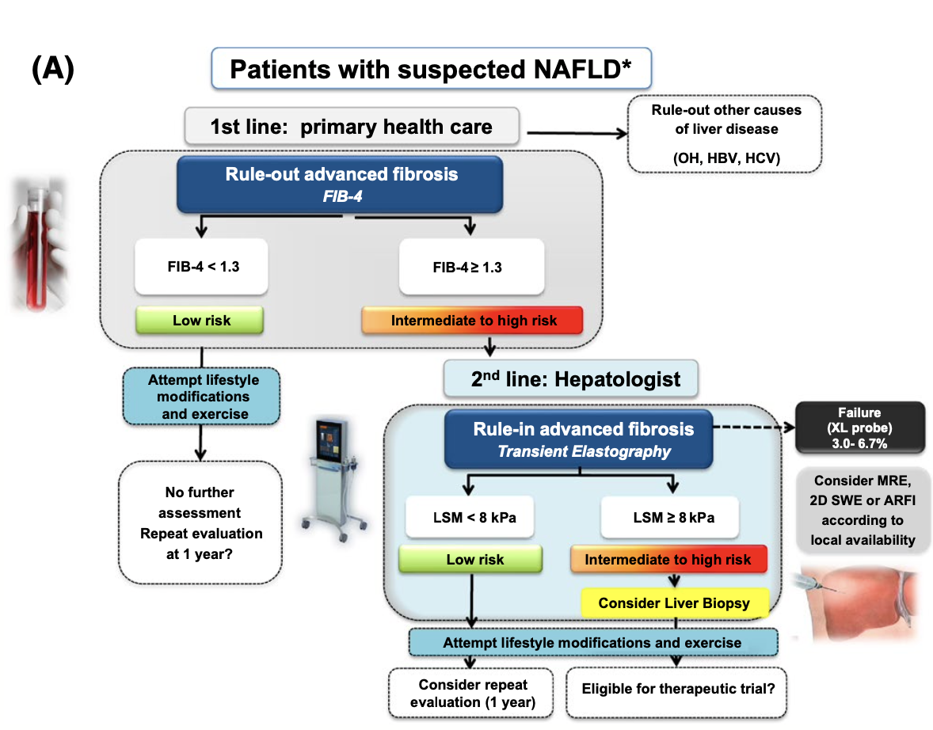
Fibrosediagnostikk ved non-alkoholrelatert fettleversykdom
En litteraturstudie om evidens for strategier for non-invasiv, to-stegs fibrosediagnostikk ved NAFLD.
Priya Kaur Daphu
og
Kathinka Campbell,
Bakgrunn
Non-alkoholrelatert fettleversykdom (NAFLD) har blitt en dominerende årsak til kronisk leversykdom globalt, parallelt med økningen i metabolske risikofaktorer som overvekt og type 2 diabetes. Tidlig identifisering av pasienter med avansert fibrose er kritisk for å forebygge progresjon til irreversibel leverskade. Tradisjonelt har leverbiopsi vært diagnostisk gullstandard, men økende forekomst av NAFLD tydeliggjør behov for mindre invasive metoder som fremdeles er effektiv til å identifisere pasienter med behov for videre utredning og behandling. En to-stegs diagnostisk algoritme som kombinerer serumbiomarkører og elastografi er blitt foreslått for å forbedre deteksjonen og å redusere behovet for biopsi.
Metode
En systematisk litteraturgjennomgang ble gjennomført for å evaluere studier som fokuserte på kombinasjonen av FIB-4 som første steg og elastografi som andre steg i en 2-stegs algoritme. Studien inkluderte relevante vitenskapelige artikler fra PubMed, valgt ut basert på PICO-kriterier. Fokus var en sekvensiell kombinasjon av serumbiomarkører som FIB-4 og elastografi som VCTE for å optimalisere diagnostisk nøyaktighet. Studiene ble evaluert etter satte inklusjon- og eksklusjonskriterier.
Resultat
Analysen vier at to-stegs strategier som kombinerer serumbiomarkører med elastografi gir en betydelig forbedring i deteksjon av avansert fibrose sammenlignet med enkelttester. Kombinasjonen med FIB-4 etterfulgt av VCTE viste høy diagnostisk nøyaktighet og reduserte antallet unødvendige henvisninger til spesialisthelsetjenesten.
Konklusjon
To-stegs algoritmer som kombinerer serumbiomarkører og elastografi viser å være effektive for å identifisere pasienter med avansert fibrose, og kan redusere behovet for leverbiopsi. Dette representerer en mer kostnadseffektiv tilnærming i klinisk praksis og gir en bedre seleksjon av pasienter som henvises fra primær- til spesialisthelsetjenesten, noe som bidrar til tidlig intervensjon og bedre pasientutfall ved NAFLD.
En foreslått algoritme for bruk av non-invasive tester for risikostratifisering av pasienter med mistenkt NAFLD i klinisk praksis i primærhelsetjenesten (1)
Bildekilde:
Castera L. Non-invasive tests for liver fibrosis in NAFLD: Creating pathways between primary healthcare and liver clinics. Liver Int. 2020;40 Suppl 1:77-81.

